Slide 1
এই Slide টি শুধু মাত্র সম্মানিত শিক্ষকদের জন্য
কন্টেন্টটি Slide show তে দেখতে চাইলে F5 বাটন একবার চাপলে পুরো কন্টেন্টটি presentation হতে থাকবে । প্রয়োজনীয় Slide notes গুলোতে কিছু নির্দেশনা দেওয়া আছে । Slide notes অনুযায়ী পাঠদান করলে পাঠটি ফলপ্রসূ হতে পারে। শ্রেণি শিক্ষক ইচ্ছা করলে নিজস্ব কৌশল ও পদ্ধতি প্রয়োগ করে পাঠদান করতে পারেন।
.

Slide 2


আজকের পাঠে সবাইকে ফুলেলও শুভেচ্ছা

Slide 3


পরিচিতি
মোঃ জমির উদ্দিন
সহকারি শিক্ষক (আইসিটি)
হামকুড়িয়া দাখিল মাদরাসা
মোবাইল নং- ০১৭১৮-৯৪৮৯২২
Email: jamirtarash@gmail.com
শ্রেণিঃ অষ্টম
বিষয়ঃ তথ্য ও যোগাযোগ প্রযুক্তি
অধ্যায়ঃ দ্বিতীয়
পাঠঃ ৫ ও পৃষ্ঠাঃ (১০-১১)
তারিখঃ ০১/1১/২০১৯ খ্রিঃ
সময়ঃ ৫০ মিনিট

Slide 4



নিচের কাজ দুটি দেখ এবং চিন্তা করে বলো...

Slide 5

ই-মেইল পাঠানো

Slide 6
শিখনফল
এই পাঠ শেষে শিক্ষার্থীরা…..
১। ই-মেইল পাঠানোর প্রক্রিয়া বর্ণনা করতে পারবে;
২। ই-মেইল পাঠাতে পারবে;
৩। ই-মেইলে ফাইল সংযুক্ত করতে পারবে;
৪। আগত মেইল পড়তে পারবে।

Slide 7
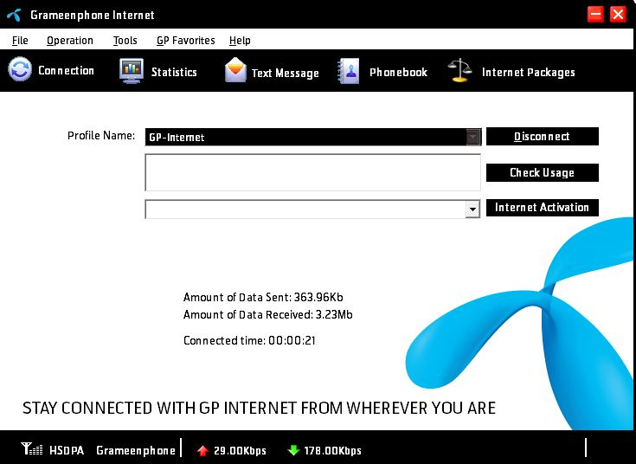

ই-মেইল পাঠাতে যা যা প্রয়োজন
jamirtarash@gmail.com
৩। ই-মেইল ঠিকানা
২। ইন্টারনেট সংযোগ
১। কম্পিউটার বা আইসটি যন্ত্র

Slide 8

ই-মেইল পাঠানোর প্রক্রিয়া
১। ই-মেইল ঠিকানা অনুযায়ী ব্রাউজার ওপেন করো

Slide 9
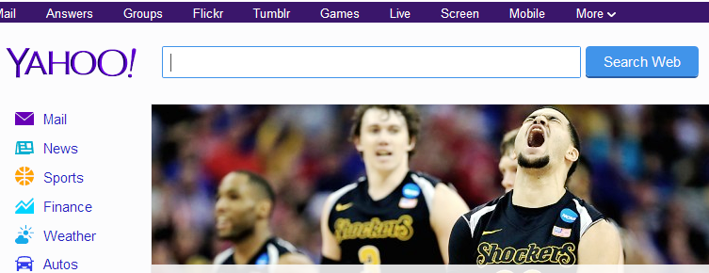
Mail এ ক্লিক করো

Slide 10
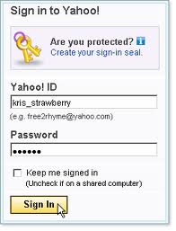
Yahoo ID বক্সে ই-মেইল ঠিকানা টাইপ করো

Slide 11
Passwordবক্সে পাসওয়ার্ড টাইপ কর
Notes:
হাতে কলমে শেখানোর চেষ্টা করুন যাহাতে শিক্ষার্থীরা সহজে বুঝতে সক্ষম হবে ।

Slide 12
Sing In এ ক্লিক কর

Slide 13
একক কাজ
১। তোমার ঠিকানা ব্যবহার করে Gmail-এ প্রবেশ করো

Slide 14
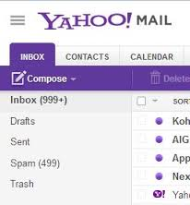
ইয়াহু মেইলে প্রবেশ করে মেইল লেখার জন্য “Compose” ক্লিক করো
Notes:
হাতে কলমে শেখানোর চেষ্টা করুন যাহাতে শিক্ষার্থীরা সহজে বুঝতে সক্ষম হবে ।

Slide 15
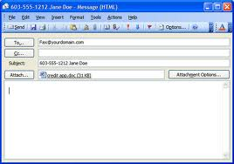
যার কাছে পাঠাতে চাও তার ঠিকানা To তে লেখ
Notes:
হাতে কলমে শেখানোর চেষ্টা করুন যাহাতে শিক্ষার্থীরা সহজে বুঝতে সক্ষম হবে ।

Slide 16
কাউকে কপি দিতে চাইলে তার ঠিকানা Cc তে লেখ
Notes:
হাতে কলমে শেখানোর চেষ্টা করুন যাহাতে শিক্ষার্থীরা সহজে বুঝতে সক্ষম হবে ।

Slide 17
চিঠির বিষয় Subject এর ঘরে লেখ
Notes:
হাতে কলমে শেখানোর চেষ্টা করুন যাহাতে শিক্ষার্থীরা সহজে বুঝতে সক্ষম হবে ।

Slide 18
নিচের সাদা জায়গায় চিঠি লেখ
Notes:
হাতে কলমে শেখানোর চেষ্টা করুন যাহাতে শিক্ষার্থীরা সহজে বুঝতে সক্ষম হবে ।

Slide 19
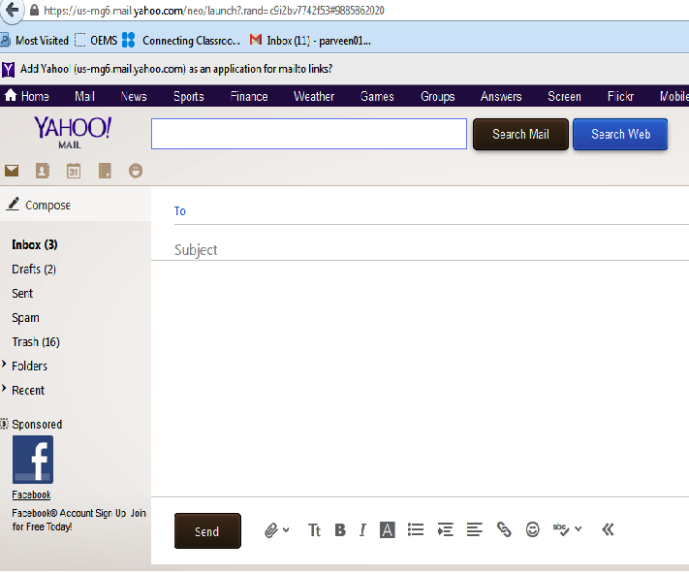
Send এ ক্লিক করলে মেইলটি চলে যাবে
Notes:
হাতে কলমে শেখানোর চেষ্টা করুন যাহাতে শিক্ষার্থীরা সহজে বুঝতে সক্ষম হবে ।

Slide 20
জোড়ায় কাজ
১। তোমার বন্ধুর নিকট একটি ই-মেইল পাঠানোর
প্রক্রিয়া বর্ণনা করো।

Slide 21
আগত মেইল দেখার প্রক্রিয়া
Sign in করে তোমার মেইলে প্রবেশ করো

Slide 22
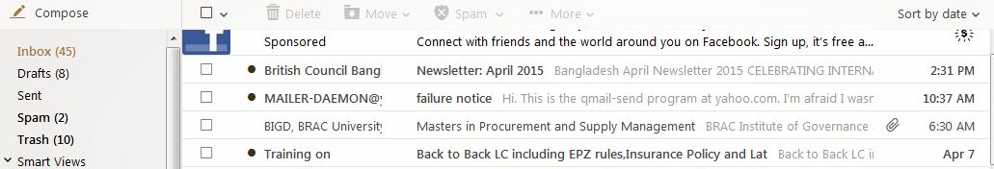
মেইলে প্রবেশ করে Inbox আগত মেইলগুলো দেখা

Slide 23
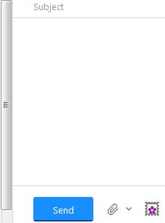
এটাচমেন্ট পাঠানোর প্রক্রিয়া
ডকুমেন্ট সংযোগ করতে Attach a File ক্লিক করো

Slide 24
দলগত কাজ
১। একজনের নাম ঠিকানা ব্যবহার করে প্রতিটি দলে একটি করে ই-মেইল পাঠিয়ে দেখাও।

Slide 25
মূল্যায়ন
১। মেইল পাঠানোর প্রক্রিয়াটি বল।
২। ডকুমেন্ট সংযোজন করতে কোথায় ক্লিক করতে হবে?
৩। কোন অংশে চিঠি লিখতে হবে?

Slide 26

বাড়ীর কাজ
ই-মেইল পাঠানোর ধাপগুলো বাড়ি থেকে লিখে আনবে ।

Slide 27
ধন্যবাদ সবাইকে

